Slide 1
11 maggio2023, ore 16-19 Scuola di cittadinanza 2023 Convinzioni etico-religiose e scelte alimentari PARTE SECONDA Dott.ssa Monia Ciravegna

Slide 2
Quando è genitore a sceglie di somministrare al minore un regime alimentare conforme alle proprie convinzioni religiose e/o etiche
Hungry Hearts è un film drammatico del 2014 diretto da Saverio Costanzo. È stato presentato in concorso al 71º Festival di Venezia, dove ha vinto due Coppe Volpi per le interpretazioni di Adam Driver e Alba Rohrwacher.
Tratto dal romanzo Il bambino indaco di Marco Franzoso
Disponibile gratuitamente su

Slide 3
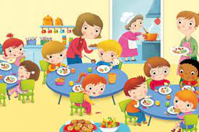
CONTRASTO TRA I GENITORI SUL REGIME ALIMENTARE DEL FIGLIO
(SCELTA DI MAGGIORI INTERESSE PER LA PROLE)
01
DU
02
RICHIESTA DI MENU’ CONFORMI NELLE MENSE SCOLASTICHE
(CONFLITTO TRA ISTITUTO SCOLASTICO E GENITORE/I)
03
Profili problematici di rilievo giuridico

Slide 4
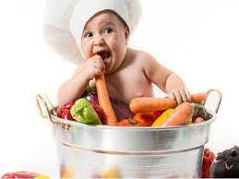
La normativa di riferimento
Art. 30 Cost; art. 147 c.c.; art. 337ter c.c.;
Artt. 24 e 27 Convenzione ONU sui diritti dell'infanzia e dell'adolescenza (1989);
Disaccordo dei genitori sulle RAER => art. 316 cc.; art. 709 ter c.p.c. (oggi 473-bis 39 c.p.c.)
Il pregiudizio per la salute del minore può dar luogo a provvedimenti ex art. 330 o 333 c.c. di decadenza o limitazione della responsabilità genitoriale in sede civile o assumere rilevanza in sede penale se integra una fattispecie di reato.

Slide 5
PROSPETTIVE DE JURE CONDENDO
Nel 2016 è stata presentata alla Camera dei Deputati una proposta di legge tendente ad introdurre gli artt. 572bis e 572ter al c.p. che incriminano la fattispecie di imposizione di una dieta alimentare priva di elementi essenziali per la crescita di un minore, con pena aggravata se l’imposizione è compiuta a danno di un minore di età inferiore ai 3 anni (proposta n. 3972 dell’11 luglio 2016).
(analoghe proposte sono state avanzate in Belgio)

Slide 6
Giurisprudenza italiana in argomento
Tribunale di Bergamo sentenza 2015 (fonte cronaca): disputa tra madre (macrobiotica) e padre (carnivoro), già divorziati, sull’alimentazione vegana del figlio dodicenne. Il Tribunale, rilevato che le scelte compiute dal genitore hanno sì radici religiose ma sono da considerarsi etiche piuttosto che regole alimentari religiose, dispone alla madre di offrire al figlio anche la carne e al padre di non eccedere con la carne nei giorni in cui il figlio era con lui.
Tribunale Monza sez. IV, 05/07/2016: Accertato tramite consulenza tecnica del Tribunale che non sia la dieta vegana a causare la malnutrizione in un bambino, ma è la sua mal conduzione a provocarla, il giudice può disporre che il Comune, affidatario del minore, comunichi alla scuola frequentata dal bambino una dieta vegana con le integrazioni raccomandate e controlli medici periodici.

Slide 7
Giurisprudenza italiana in argomento
Tribunale di Roma, ordinanza 19 ottobre 2016:
Posto che la decisione sul regime alimentare del figlio minore, con riferimento alla dieta da seguire alla mensa scolastica, in quanto inerente alla salute, rientra tra quelle di maggiore interesse, e pertanto, in caso di dissenso tra i genitori, è rimessa al giudice, deve optarsi, una volta accertato che non vi sono specifiche esigenze sanitarie (es. allergie, intolleranze), secondo un criterio di normalità statistica, per la dieta ordinariamente adottata per gli altri alunni, senza alcuna restrizione alimentare, trattandosi di regime sottoposto a controlli pubblici, e che maggiormente garantisce il benessere e la corretta crescita dei minori (nella specie, la madre, vegana, voleva che la figlia seguisse anche presso la mensa scolastica una dieta con esclusione di carne, pesce, latte e derivati, uova, ecc.; il tribunale, a fronte del dissenso del padre, ha accertato che la minore, pur se in buono stato di salute, si pone nella fascia di minore accrescimento).

Slide 8
IL VEGANISMO: una prescrizione religiosa o etica?
Casamitjana v The League Against Cruel Sports [2020] – UK Employment Tribunal decision (UKET) case n. 3331129/2018 (21 gennaio 2020)
Ritiene il veganismo etico una filosofia di vita equiparabile a una religione e gli accorda pari tutela

Slide 9
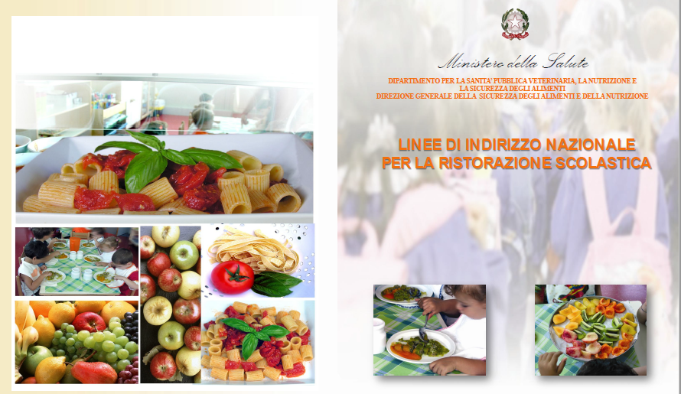
MENU’ DIFFERENZIATO PER RAGIONI ETICO-RELIGIOSE E SCUOLA PUBBLICA
Linee di indirizzo nazionale per la ristorazione scolastica, elaborate dal Dipartimento per la sanità pubblica, Direzione generale della sicurezza degli alimenti e della nutrizione presso il Ministero della Salute nel 2010:
«Vanno assicurate anche adeguate sostituzioni di alimenti correlate a ragioni etico-religiose o culturali. Tali sostituzioni non richiedono certificazione medica, ma la semplice richiesta dei genitori» (pag. 22)
Possibilità di prevedere menù particolari in occasione delle festività religiose (pag. 21).

Slide 10
LA RICHIESTA DI MENU’ VEGANO/VEGETARIANO NELLE MENSE SCOLASTICHE PUBBLICHE
Nota n. 0011703 del Ministero della Salute del 25 marzo 2016 «Linee di indirizzo nazionale per la ristorazione scolastica» – integrazione
«sono state segnalate allo scrivente ufficio numerose iniziative regionali e locali non in linea (con le Linee di indirizzo nazionale per la ristorazione scolastica), in particolare alcuni Comuni richiedono certificazioni mediche alle famiglie che scelgono l’alimentazione vegetariana o vegana … mentre alcune Regioni hanno mantenuto valide le Linee di indirizzo regionali precedenti … che impropriamente sconsigliano la scelta vegetariana e quella vegana e che prevedono il nulla osta da parte degli operatori scolastici previa richiesta sottoscritta da entrambi i genitori accompagnata dal consenso informato. Questo tipo di iniziative sono in contrasto con quanto stabilito dalla Linee di indirizzo».

Slide 11
TAR TRENTINO-ALTO-ADIGE, sentenza 24 luglio 2015 n. 245: ritiene illegittima la richiesta, avanzata dal Comune nei confronti della madre che chiedeva l’opzione alimentare vegana per il proprio figlio, di produzione di un’attestazione medica di idoneità, e abnorme il provvedimento col quale, al diniego dell’esibizione, era disposta l’esclusione del minore dalla frequenza dell’asilo nido.

Slide 12
TAR TRENTINO-ALTO-ADIGE, sentenza 22 marzo 2017 n. 107: accoglie il ricorso della madre che si doleva dell’assenza nel modulo di iscrizione alla mensa scolastica (comunale) dell’opzione alimentare vegana e lo aveva inserito di suo pugno (annullamento per carenza di motivazione del provvedimento di diniego).

Slide 13
LA RICHIESTA DI MENU’ VEGANO/VEGETARIANO NELLE MENSE SCOLASTICHE PUBBLICHE: IL CASO (T.A.R. BOLZANO 35/2018)
Un coppia di genitori chiedono agli uffici comunali competenti ed al Sindaco di Bolzano che alla propria figlia frequentante l’asilo nido pubblico comunale fosse erogati pasti "vegetariani stretti (vegani), privi cioè di qualsiasi alimento di origine animale ..., nutrizionalmente completi e dietologicamente equilibrati), adeguati alla scelta etica portata avanti dalla nostra famiglia".
La dirigente dell’Ufficio Servizi alla famiglia dell’azienda servizi sociali di Bolzano ritiene la richiesta non accoglibile in quanto tra i diversi menù offerti in base all’approvato Regolamento Comunale non figura quello vegano.

Slide 14
LA RICHIESTA DI MENU’ VEGANO/VEGETARIANO NELLE MENSE SCOLASTICHE PUBBLICHE: IL CASO (T.A.R. BOLZANO 35/2018)
Argomenti dei genitori:
Violazione diritti costituzionali;
Violazione delle Linee di indirizzo nazionale per la ristorazione scolastica e della circolare del 25/03/2016;
Carenza di motivazione del provvedimento di diniego;
Omessa applicazione del D.M. Ambiente del 25/07/2011.
Argomenti della Dirigente dell’ASSB:
(eccezioni in rito);
Regolamento Comunale prevede solo 4 tipi di menù speciali, tra cui non è presente quello vegano;
Parere contrario ai menù vegani del Servizio di dietetica e nutrizione clinica del Comprensorio Sanitario di Bolzano;
Vincoli di spesa impediscono di soddisfare tutte le richieste e comunque quelle meno rappresentante.

Slide 15
LA RICHIESTA DI MENU’ VEGANO/VEGETARIANO NELLE MENSE SCOLASTICHE PUBBLICHE: IL CASO (T.A.R. BOLZANO 35/2018)
Lettura del provvedimento

Slide 16
LA RICHIESTA DI MENU’ VEGANO/VEGETARIANO NELLE MENSE SCOLASTICHE PUBBLICHE: IL CASO (T.A.R. BOLZANO 35/2018)
La decisione:
Non si configura violazione diritti costituzionali; vi si contrappone il tema dei c.d. diritti sociali (problema delle risorse economiche e finanziarie della PA);
Non sussiste violazione delle Linee di indirizzo nazionale per la ristorazione scolastica e della circolare del 25/03/2016, perché non vi è stigmatizzazione della scelta vegana;
Non sussiste carenza di motivazione del provvedimento di diniego, essendo sufficiente il richiamo al Regolamento del Consiglio Comunale di Bolzano che prevede solo i 4 menù alternativi;
Non ritiene violato il D.M. Ambiente del 25/07/2011, in quanto mera raccomandazione e comunque adeguatamente raccolta con la previsione dei menù senza carne.

Slide 17
11 maggio2023, ore 16-19 Scuola di cittadinanza 2023 GRAZIE PER L’ATTENZIONE Dott.ssa Monia Ciravegna

